Slide 1
Relationship of DevOps to Agile, Lean and Continuous Deploymente
Um estudo de revisão de literatura multivocal

Slide 2

Percurso da Apresentação
Autores;
Introdução;
Motivação;
Método de Pesquisa;
Objetivo do Artigo;
Visão Geral do Artigo;
Questões abordadas pelo estudo;
Devops: Antecedentes e Trabalhos Relacionados;
Coleta de Dados;
Análise de Dados;
Resultados;
Efeitos e Métricas dos Devops;
Validações e Limitações;
Discussão e conlcusão;
Inovação;

Slide 3



Autores
Lucy Ellen Lwakatare
Markku Oivo
Pasi Kuvaja

Slide 4
Pasi Kuvaja
Professor de Engenharia de Software na Universidade de Oulu, na Finlândia;
Título de Vice Chefe da Unidade de pesquisa M3S;
Professor Adjunto de Engenharia e Gestão Industrial, Faculdade de Tecnologia, Universidade de Oulu;
Professor Assistente;
Bolsista de Pesquisa da Universidade Politécnica de Madrid;
Phd em Engenharia de Software.

Slide 5
Markku Oivo
Professor na Universidade de Oulu;
Diretor da unidade M3S e do grupo de pesquisa M-Group ;
Chefe de departamento, dirigindo pesquisa e ensino em engenharia de software e sistemas de informação;
Título Adjunto (docente) em Engenharia de software;
eMBA com tese em produtividade e Marketing de Serviços de P & D";
Dr Eng, Engenharia de Software com tese em Gerenciamento quantitativo de produção de software usando modelos orientados a objetos;
Licenciatura técnica na universidade de Oulu com tese sem Suporte baseado em conhecimento para análise e design de software de computador embarcado;

Slide 6
Lucy Ellen Lwakatare
Pesquisadora na Universidade de Oulu;
Pesquisadora de pós-doutorado na Universidade Chalmers de Tecnologia;
Faculdade de Tecnologia de Informação e Engenharia Elétrica;
Pesquisadora Phd com pesquisa empírica em DevOp, Continuous Delivery/Deployment e Release process, planning and management etc;
Assistente de Pesquisa relacionada ao gerenciamento de portfólio de TI, na Universidade de Oulu;
Phd em Ciência de Processamento de Informação;
Mestre da Ciência (M.Sc.) em ciência de processamento de informação;

Slide 7

Introdução
O termo Devops foi popularizado através de uma série de DevOps-Dias, que começou após uma apresentação de Patrick Debois e Andrew Clay Shafers na Conferência Ágil de 2008.
Comparativo entre Devops e práticas de desenvolvimento de software.

Slide 8

Motivação
Esclarecer o que é realmente o fenômeno Devops!

Slide 9

Método de Pesquisa
Adotando uma abordagem de pesquisa qualitativa, os dados foram coletados de documentos científicos artigos científicos e respostas de profissionais participantes que participaram de um workshop de DevOps.
Artigos científicos foram reunidos expandindo nossa pesquisa bibliográfica anterior em DevOps para incluir recentes publicações de novembro de 2014 a março de 2016. Documentos não científicos foram coletados usando o método de revisão de literatura multivocal (MLR);

Slide 10
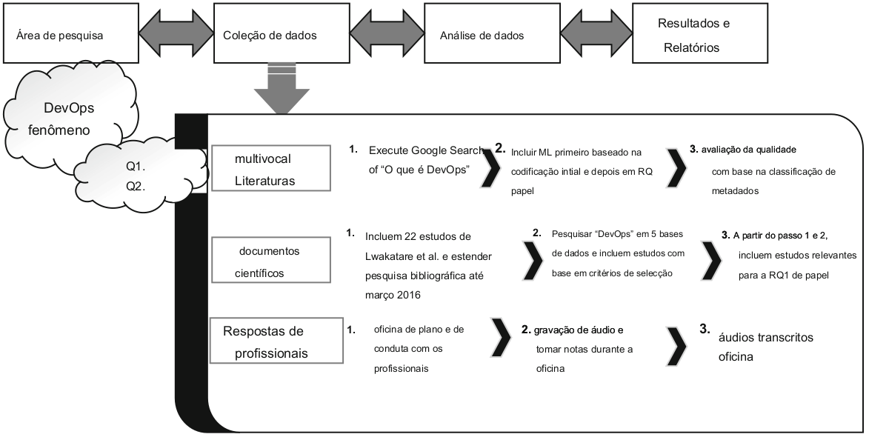

Slide 11

Objetivo do Artigo
Esclarecer a relação do DevOps com as abordagens de desenvolvimento de software. Especificamente, uma análise interpretativa de dados coletadas de fontes on-line e de um workshop com profissionais que exploram o relacionamento do DevOps ao desenvolvimento de software ágil, lean e CD.
O artigo também relata os efeitos alegados pelos DevOps e as métricas usadas para avaliar esses efeitos.

Slide 12

Visão Geral do Artigo
Este estudo compara o DevOps com agile, lean e abordagens de implantação contínua no desenvolvimento de software a partir de quatro perspectivas: origem, adoção, implementação e metas.
O estudo também relata sobre os efeitos alegados e sobre as métricas de DevOps usadas para avaliar esses efeitos.
A pesquisa é baseada em uma análise interpretativa dados qualitativos de documentos que descrevem DevOps e práticas de respostas em um workshop de DevOps.

Slide 13

Questões Abordadas pelo Estudo
01
Como o DevOps se relaciona com agile, lean e CD?
02
Quais são os efeitos reivindicados do DevOps e quais métricas podem ser usadas para avaliar esses efeitos?

Slide 14
Devops: Antecedentes e Trabalhos Relacionados
O que é Devops?
Segundo Lwakatare, Kuvaja e Oivo (com embasamento na definição proposta em 2015 por Penners e Dyck):
Uma mentalidade substanciada por um conjunto de práticas para encorajar colaboração entre equipes - especialmente desenvolvimento e operações de TI - dentro uma organização de desenvolvimento de software, a fim de operar sistemas resilientes e acelerar a entrega da mudança
“
”

Slide 15
Devops: Antecedentes e Trabalhos Relacionados
Enfatiza colaboração interfuncional dentro e entre equipes, com o objetivo de acelerar a entrega de mudanças de software.
O objetivo essencial do DevOps é alinhar os incentivos de todos os envolvidos entrega de software, com ênfase especial em
desenvolvedores, testadores e operações pessoal.
Adoção de DevOps tem muitos benefícios; em particular, permite uma melhor colaboração e reduz o tempo de comercialização de novos características à produção.

Slide 16
Coleta de Dados: Documentos Não-Científicos
Fonte de Dados e estratégia de busca;
Inclusão e exclusão;
Avaliação de qualidade;

Slide 17
Coleta de Dados: Documentos Científicos
Passos:
O termo de pesquisa "DevOps";
Critérios de inclusão semelhantes foram aplicados a documentos científicos; estes foram (a) relevância para o tema, (b) revisão por pares e (c) publicação em periódico científico ou em anais de congressos.

Slide 18
Coleta de Dados: Praticantes
A última fonte de dados foi um workshop realizado com profissionais envolvidos no projeto N4S.
O workshop procurou identificar o que o DevOps significa para os profissionais e como eles implementaram a abordagem na prática. Quaisquer efeitos atribuídos ao uso DevOps e suas métricas associadas também foram exploradas. A sessão do workshop foi organizado por pesquisadores de três instituições. Dois pesquisadores facilitaram a sessão, colocando uma questão para os praticantes, que então trabalhavam em pequenos grupos e apresentaram suas respostas, usando flipcharts como auxiliares de comunicação.
As apresentações e discussões foram gravadas e posteriormente transcritas para análise.

Slide 19
Análise de Dados
Uso de análise temática;
Todos os dados da pesquisa bibliográfica, MLR 4 e workshop foram salvos e analisados ​​no NVivo;
Análise temática:
A análise temática é um processo para identificar, analisar e relatar padrões de dados (temas);
Familiarização com Dados e Gerando Códigos Iniciais:
Os códigos iniciais foram identificados indutivamente a partir de documentos do ML em categorias (temas) relacionadas ao objetivo inicial da pesquisa (descrevendo Fenômeno de DevOps).

Slide 20
Análise de Dados
Fases:
Relatório e implementação;
Revendo;
Definindo e nomeando temas;
Produzindo relatório;

Slide 21
Resultados
Como o DevOps está relacionado ao Agile, Lean and Continuous Desdobramento, desenvolvimento
A análise mostrou que os autores relacionam DevOps a agile, lean e CD com relação a quatro tópicos principais:
origem e antecedentes
adoção
mentação
metas

Slide 22
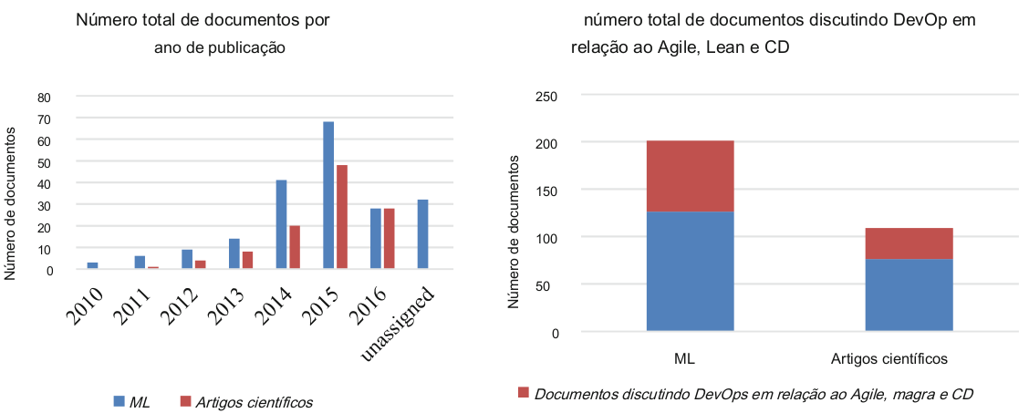
Resultados
Anos de publicação e número de ML e artigos científicos incluídos.

Slide 23
Resultados
Comparação entre devops e desenvolvimento Ágil

Slide 24
Resultados
DevOps e Desenvolvimento Ágil
Origem e Antecedentes:
A maioria dos itens de ML descreveu o DevOps como uma evolução ou extensão do desenvolvimento de software ágil - em particular, dos princípios ágeis e valores conforme especificado no Manifesto Ágil - com o objetivo de aplicar operações os mesmos valores, idéias e práticas de desenvolvimento de software ágil aplicado pelos desenvolvedores.
Adaptação:
DevOps também tem sido relacionado à adoção bem-sucedida de softwares ágeis desenvolvimento de mercadorias. Embora poucos ML e documentos científicos tenham mais tarde, aqueles que fizeram isso descreveram métodos ágeis como o fator chave no uso DevOps..

Slide 25
Resultados
1.3. Implementação:
1.3.1. O DevOps também está relacionado ao aspecto de implementação do ágil desenvolvimento de software, como evidenciado por dois pontos principais deduzidos e apoiado por artigos científicos.
1.3.1.1. o DevOps se baseia em softwares ágeis práticas de desenvolvimento de mercadorias, especialmente a integração contínua, bem como em funções de desenvolvimento de software existentes em métodos ágeis.
1.3.1.2. As práticas de DevOps aprimoram práticas e funções ágeis existentes, conta das atividades operacionais.

Slide 26
Resultados
1.4. Metas e Valores:
1.4.1. DevOps e desenvolvimento de software ágil são impulsionados objetivos e valores básicos.
1.4.1.1. Em termos de silos organizacionais, DevOps derruba as paredes entre desenvolvedores e operações, não muito diferente de quão ágil métodos derrubam as barreiras entre a equipe de desenvolvimento e os mais, bem como paredes dentro da equipe.
1.4.1.2. o DevOps traz mais decisões sobre como o sistema total é configurado e executado para o nível dos dev-and-ops equipes, assim como métodos ágeis trazem mais decisões sobre como o sistema precisa trabalhar até o nível da equipe de desenvolvimento.

Slide 27
Resultados
DevOps e Desenvolvimento contínuo / implementação

Slide 28
Resultados
DevOps e Desenvolvimento contínuo / implementação
Origem e Antecedentes:
Alguns autores de ML argumentaram que DevOps surgiu diretamente do CD durante uma apresentação dada por John Allspaw e Paul Hammond em uma conferência Velocity em 2009. Naquela ocasião, Allspaw e Hammond mostrou como o Flickr usou a abordagem DevOps para implantar soft-Atualiza a produção várias vezes ao dia.
Adaptação:
Segundo muitos ML e artigos científicos, o uso de DevOps é uma maneira necessária e potencialmente ótima de obter CD. A divisão entre desenvolvedores e operações é um grande obstáculo para lançamentos de software rápidos e frequentes; DevOps pode preencher a lacuna, permitindo uma colaboração mais eficiente. O uso de DevOps facilita atualizações contínuas de software em domínios da Web e de sistemas embarcados.

Slide 29
Resultados
1.3. Implementação:
1.3.1. Tanto o ML quanto os artigos científicos concordaram que as práticas
e ferramentas defendidas pelo DevOps ajudam a alcançar o CD. Algumas dessas práticas envolvem:
Mudanças organizacionais e culturais destinadas a eliminar a lacuna entre desenvolvimento e operações,
Automação de implantação processo de implementação no pipeline de implementação,
Automação no gerenciamento de infra-estrutura. para garantir confiabilidade, reprodutibilidade e operações programáticas e,
Monitoramento que garante operações confiáveis ​​e feedback

Slide 30
Resultados
1.4. Metas e Valores:
1.4.1. Ambos DevOps e CD compartilham um background em ágil e enxuto pensando. Por essa razão, eles exibem os mesmos objetivos e valores de direção (por exemplo, pequenas e rápidas mudanças com foco no cliente final), mas de diferentes perspectivas. Em particular, o CD é muito mais amplo do que o DevOps, no sentido de que seu foco em lançamentos rápidos, frequentes e rápidos exige a incorporação de mudanças adicionais na organização de fornecimento de software, como o modelo de negócios.

Slide 31
Resultados
DevOps e Desenvolvimento de Software Lean

Slide 32
Resultados
DevOps e Desenvolvimento de Software Lean
Origem e Antecedentes:
A maior parte do que foi abordado no DevOps é informado por um fundo de pensamento lean. O pensamento lean vai além do desenvolvimento de software ágil, enfatizando que o desenvolvimento de software conta para todo o fluxo de valor de TI. Da mesma forma, o DevOps abordagem procura otimizar todo o processo, conforme necessário no software lean entrega.
Adaptação:
A palavra japonesa kaizen, que significa melhoria contínua, é frequentemente usado no contexto de desenvolvimento de software lean. Uma cultura kaizen é descrito como um comportamento de implementação que continuamente mostra mentos. A aplicação do pensamento kaizen resulta em atenção concentrada em aumento de feedback e uma cultura de colaboração entre desenvolvedores e operações.

Slide 33
Resultados
1.3. Implementação:
1.3.1. ML e documentos científicos relacionados à implementação do DevOps para inclinar o desenvolvimento de software em termos de desenvolvimento de produto fluxo de processo, englobando uma abordagem de pensamento sistêmico (ou seja, integração de processos de desenvolvimento de produtos). Em contraste com lote e fila pensando, o fluxo de desenvolvimento de produto requer um trabalho de equipe eficaz além do função de desenvolvimento de software para conectar de forma efetiva e ações de design de produto, implementação e teste, bem como implantação de características do produto, uma vez que os requisitos são identificados.
1.4. Metas e Valores:
1.4.1. DevOps incorpora princípios lean e pensando no todo o fluxo de valor de TI, que amplia o desenvolvimento para a produção.

Slide 34
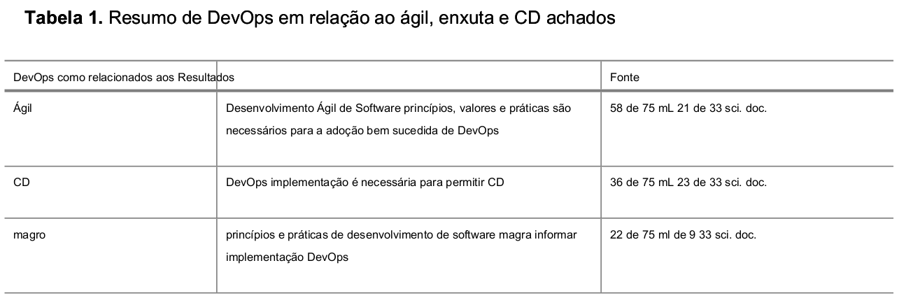
Efeitos e Métricas do Devops
A análise centrou-se na identificação de efeitos alegados do DevOps do ML e na validação dessas alegações, com base em artigos científicos e respostas do workshop de profissionais.

Slide 35
Efeitos e Métricas do Devops
A falta de evidência empírica sugere que o DevOps ainda está em sua infância. Além disso, a maioria das discussões sobre DevOps está confinado a conversas informais, workshops e eventos em fóruns externos canais de divulgação mais formais.
Em conclusão, parece claro que o conceito de DevOps é frequentemente confundido com outros conceitos, notavelmente desenvolvimento ágil de software e CD.

Slide 36
Discussão e Conclusão
Princípios, valores e práticas ágeis de desenvolvimento de software são necessários para adoção bem-sucedida do DevOps.
A implementação do DevOps é necessária para ativar o CD.
Princípios e práticas de desenvolvimento de software Lean informam a implementação do DevOps
Os efeitos do DevOps incluem a capacidade de lançar software rapidamente, com freqüência e com melhor qualidade. No entanto, o uso de métricas populares, como o Relacionamento de implantação do DevOps para a taxa de Agile, Lean e Continuous Deployment e o ciclo / lead time, são insuficientes para determinar se esses efeitos surgem da implementação do DevOps ou de outras abordagens.

Slide 37
Validade e Limitações
Limitações:
perspectivas construídos por indivíduos, grupos ou ambos em um contexto particular, em vez de relações de eficácia ou causais .
Validade:
dados triangulares e descritivos, membro verificando e situando o significado dos dados

Slide 38

Inovação
Sotware Engineering: Comunity and Culture.
Helen Sharp, City University London
Hugh Robinson, The Open University
Mark Woodman, Middlesex University
Emerging themes in agile software development:
Introdution to the special sction on continuos value delivery.
Torgeir Dinsoyr, Casper Lassenius

Slide 39
Obrigada!

